Slide 1






Tiết 22-23
BÀI 12:
BỘI CHUNG.
BỘI CHUNG NHỎ NHẤT
(2 tiết)

Slide 2









KHỞI ĐỘNG

Slide 3


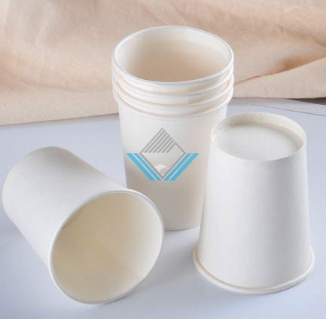
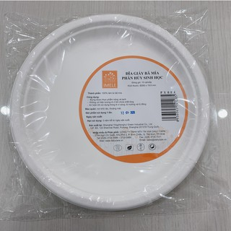

Mai cần mua đĩa giấy, cốc giấy để chuẩn bị cho một bữa tiệc sinh nhật. Đĩa và cốc được đóng thành từng gói với số lượng mỗi loại khác nhau: gói 4 cái đĩa và gói 6 cái cốc. Cửa hàng chỉ bán từng gói mà không bán lẻ. Mai muốn mua số đĩa và số cốc bằng nhau thì phải mua ít nhất bao nhiêu gói mỗi loại?
THẢO LUẬN NHÓM
4 đĩa giấy
6 cốc giấy
Mai muốn mua số đĩa và số cốc bằng nhau thì phải mua ít nhất bao nhiêu gói mỗi loại?

Slide 4
BÀI 12:
BỘI CHUNG.
BỘI CHUNG NHỎ NHẤT
(2 tiết)

Slide 5



NỘI DUNG
1
Bội chung và bội chung nhỏ nhất
2
Cách tìm bội chung nhỏ nhất
3
Quy đồng mẫu các phân số

Slide 6



Tiết 22
BỘI CHUNG
VÀ BỘI CHUNG NHỎ NHẤT
2. CÁCH TÌM BỘI CHUNG NHỎ NHẤT

Slide 7

I. BỘI CHUNG VÀ BỘI CHUNG NHỎ NHẤT
BộI chung và bội chung nhỏ nhất của hai hay nhiều số
Tìm các tập hợp B(6) và B(9)
HĐ1
B(6) = {0; 6; 12; 18; 24; 30; 36; 42; 48; 54; 60; 66; 72;…}
B(9) = {0; 9; 18; 27; 36; 45; 54; 63; 72;…. }
Gọi BC(6, 9) là tập hợp các số vừa là bội của 6, vừa là bội của 9. Hãy viết tập hợp BC(24,28).
HĐ2
BC(6, 9) = {0; 18; 36; 54; 72;… }
Tìm số nhỏ nhất khác 0 trong tập BC(6, 9).
HĐ3
4

Slide 8



Bội chung của hai hay nhiều số là bội của tất cả các số đó.
Bội chung nhỏ nhất của hai hay nhiều số là số nhỏ nhất khác 0 trong tập hợp tất cả các bội chung của số đó.
Ta kí hiệu: BC(a, b) là tập hợp các bội chung của a và b;
BCNN(a, b) là bội chung nhỏ nhất cả a và b.
Ta chỉ xét bội chung của các số khác 0.

Slide 9





Ví dụ 1
Tìm bội chung và bội chung nhỏ nhất của 4 và 6.
B(4) = {0; 4; 8; 12; 16; 20; 24; 28; …}
B(6) = {0; 12; 18; 24; 30; 36; …}
BC(4, 6) = {0; 12; 24; 36; …}.
BCNN(4, 6) = 12

Slide 10

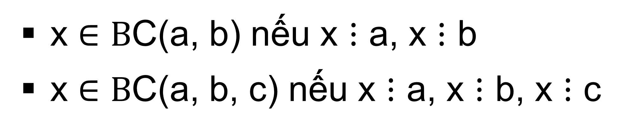
Chú ý
x $∈B$C(a, b) nếu x $⋮$ a, x $⋮$ b
x $∈B$C(a, b, c) nếu x $⋮$ a, x $⋮$ b, x $⋮$ c

Slide 11

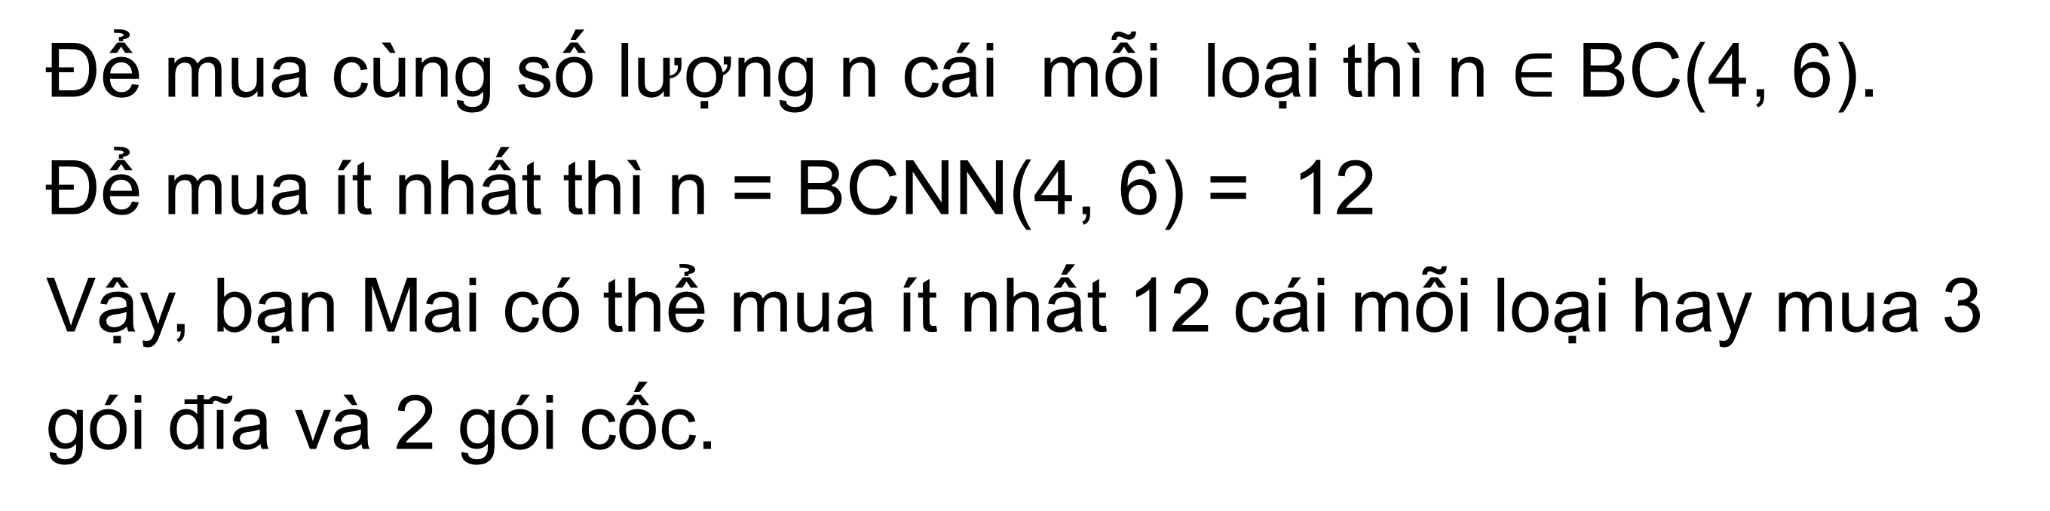
Ví dụ 2
Em hãy giải bài toán mở đầu.
Để mua cùng số lượng n cái mỗi loại thì n $∈$ BC(4, 6).
Để mua ít nhất thì n = BCNN(4, 6) = 12
Vậy, bạn Mai có thể mua ít nhất 12 cái mỗi loại hay mua 3 gói đĩa và 2 gói cốc.

Slide 12

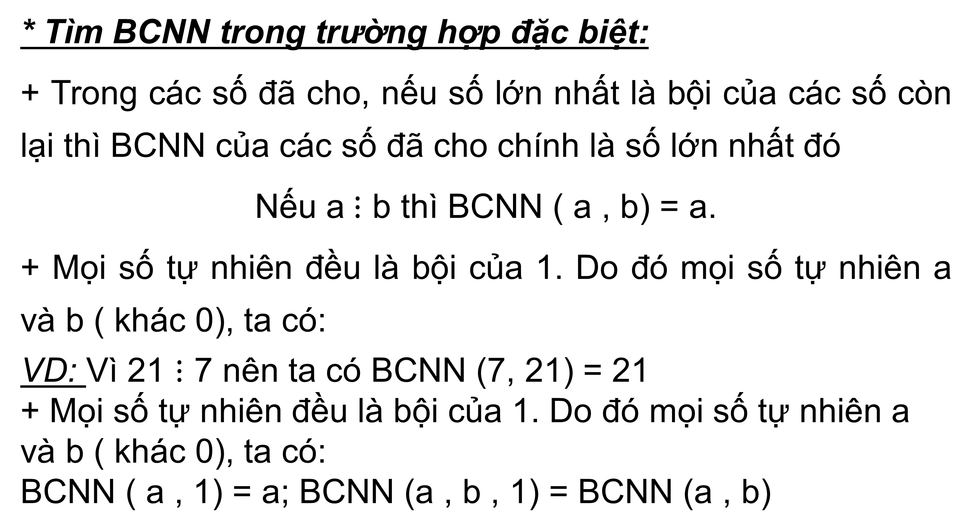
* Tìm BCNN trong trường hợp đặc biệt:
+ Trong các số đã cho, nếu số lớn nhất là bội của các số còn lại thì BCNN của các số đã cho chính là số lớn nhất đó
Nếu a$⋮$ b thì BCNN ( a , b) = a.
+ Mọi số tự nhiên đều là bội của 1. Do đó mọi số tự nhiên a và b ( khác 0), ta có:
VD: Vì 21 $⋮$ 7 nên ta có BCNN (7, 21) = 21
+ Mọi số tự nhiên đều là bội của 1. Do đó mọi số tự nhiên a và b ( khác 0), ta có:
BCNN ( a , 1) = a; BCNN (a , b , 1) = BCNN (a , b)

Slide 13

Tìm BCNN (36, 9)
B (36) = { 0; 36; 72; 108; 144;…}
B(9) = {0; 9; 18; 27; 36; 45; 54; 63; 72; 81; 90;
=> BCNN (36, 9) = {36}.

Slide 14

Luyện tập 1
Tìm bội chung nhỏ nhất của
a) 6 và 8 ; b) 8; 9; 72
a) Có B(6) = { 0; 6; 12; 18; 24; 30; 36; 42; 48; …}
B(8) = {0; 8; 16; 24; 32; 40; 48;...}
BCNN (6 , 8) = {24}.

Slide 15




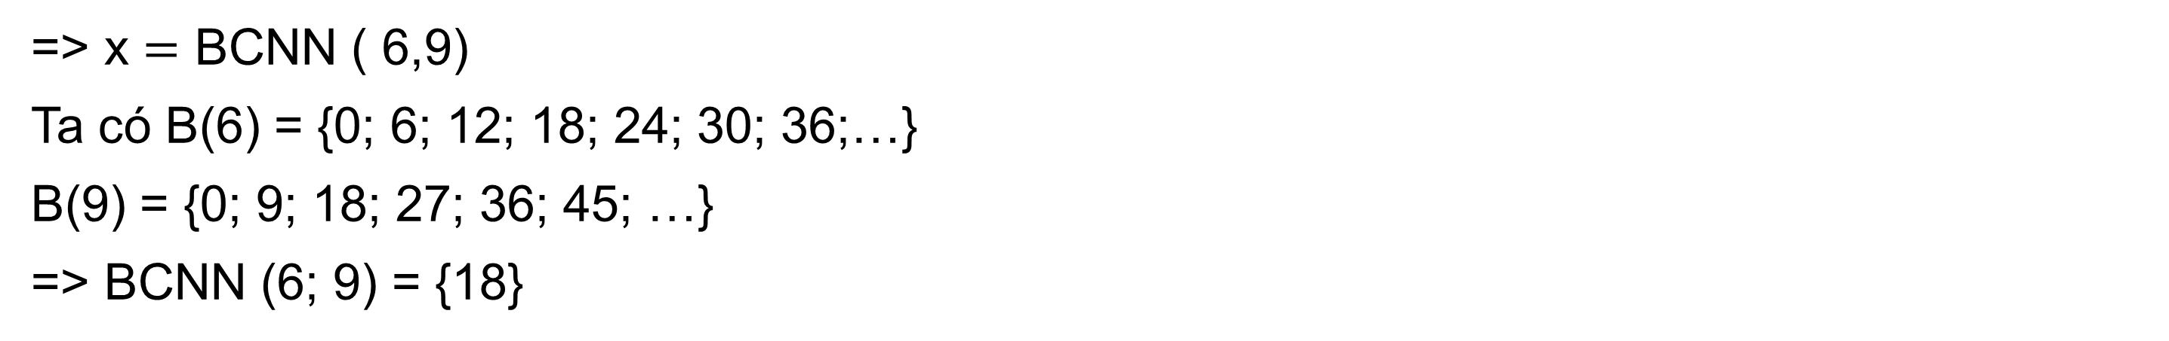
Vận dụng
Có hai chiếc máy A và B. Lịch bảo dưỡng định kì đối với máy A là 6 tháng và đối với máy B là 9 tháng. Hai máy cùng vừa được bảo dưỡng vào tháng 5. Hỏi sau ít nhất bao nhiêu tháng nữa thì hai máy lại được bảo dưỡng trong cùng một tháng.
Gọi số tháng ít nhất mà lần tiếp theo hai máy cùng bảo dưỡng là: x ( tháng, x$∈$ N*)
=> x $=$ BCNN ( 6,9)
Ta có B(6) = {0; 6; 12; 18; 24; 30; 36;…}
B(9) = {0; 9; 18; 27; 36; 45; …}
=> BCNN (6; 9) = {18}
Vậy sau ít nhất 18 tháng thì hai máy lại được bảo dưỡng trong cùng một tháng. Cụ thể là tháng 11 năm sau, hai máy mới cùng bảo dưỡng.

Slide 16




2. CÁCH TÌM BỘI CHUNG NHỎ NHẤT

Slide 17
Tìm bội chung nhỏ nhất bằng cách phân tích các số ra thừa số nguyên tố.
Ta có thể tìm BCNN(75, 90) ta làm như sau:
Bước 1. Phân tích 75 và 90 ra thừa số nguyên tố, ta được:
75 = 3. 5. 5= 3 .5²
90 = 2. 3. 3 . 5 = 2 . 3² .5
Bước 2. Ta thấy các thừa số chung là 3 và 5; thừa số riêng là 2.
Bước 3. Số mũ lớn nhất của 3 là 2, số mũ lớn nhất của 5 là 2, số mũ lớn nhất của 2 là 1.
Khi đó BCNN(75, 90) = 2 . 3². 5² = 450

Slide 18
Các bước tìm BCNN của hai hay nhiều số lớn hơn 1:
Bước 1. Phân tích mỗi số ra thừa số nguyên tố.
Bước 2. Chọn ra các thừa số nguyên tố chung và riêng.
Bước 3. Lập tích các thừa số đã chọn, mỗi thừa số lấy với số mũ lớn nhất. Tích đó là BCNN cần tìm.

Slide 19
Tìm BCNN (9, 15),
biết 9 = 3² và 15 = 3. 5
Giải:
Có : 9 = 3²
15 = 3. 5
=> BCNN(9, 15) = 3² . 5 = 45

Slide 20
Tìm bội chung từ bội chung nhỏ nhất
Ta đã biết BC (4, 6) = {0; 12; 2; …} và BCNN (4, 6) = 12 và nhận thấy các số là bội chung của 4 và 6 đều là bội của 12.
Để tìm bội chung của các số, ta có thể làm như sau:
1. Tìm BCNN của các số.
2. Tìm các bội của BCNN đó.

Slide 21
Biết BCNN(8, 6) = 24. Tìm bội chung nhỏ hơn 100 của 8 và 6.
BCNN (8, 6) = 24
BC (8, 6) = B(24)
Theo đề, BC (8, 6) < 100
=> BC(8, 6)= {0; 24; 48; 72; 96}

Slide 22
Luyện tập 2
Tìm BCNN (15, 54). Từ đó, hãy tìm các bội chung nhỏ hơn 1000 của 15 và 54.
15 = 3. 5
54 = 2. 3³
=> BCNN (15, 54) = 2. 3³. 5 = 270
=> BCnhỏ hơn 1000 của 15 và 54 là: 270; 540; 810.

Slide 23



Thử thách nhỏ
HOẠT ĐỘNG NHÓM ĐÔI
Lịch xuất bến của một số xe buýt tại bến xe Mỹ Đình (Hà Nội) được ghi ở bảng bên. Giả sử các xe buýt xuất bến cùng lúc vào 10 giờ 35 phút. Hỏi vào các thời điểm nào trong ngày (từ 10 giờ 35 phút đến 22 gờ) các xe buýt này lại xuất bến cùng một lúc?
Bến xe Mỹ Đình
Số xe | Thời gian
Xe 16 | 15 phút/ chuyến
Xe 34 | 9 phút/chuyến
Xe 30 | 10 phút/ chuyến

Slide 24


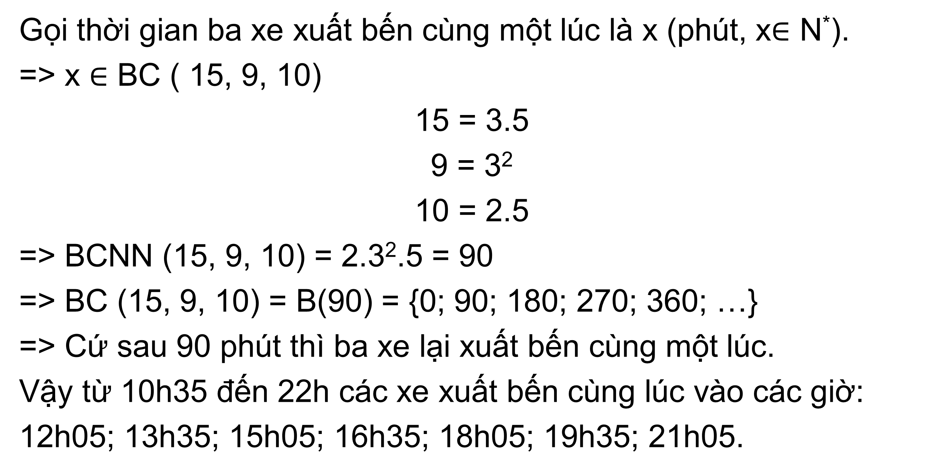
Giải:
Gọi thời gian ba xe xuất bến cùng một lúc là x (phút, x$∈$ N*).
=> x $∈$ BC ( 15, 9, 10)
15 = 3.5
9 = 3²
10 = 2.5
=> BCNN (15, 9, 10) = 2.3².5 = 90
=> BC (15, 9, 10) = B(90) = {0; 90; 180; 270; 360; …}
=> Cứ sau 90 phút thì ba xe lại xuất bến cùng một lúc.
Vậy từ 10h35 đến 22h các xe xuất bến cùng lúc vào các giờ: 12h05; 13h35; 15h05; 16h35; 18h05; 19h35; 21h05.

Slide 25

Tiết 2
3. QUY ĐỒNG MẪU CÁC PHÂN SỐ
+
LUYỆN TẬP - VẬN DỤNG

Slide 26
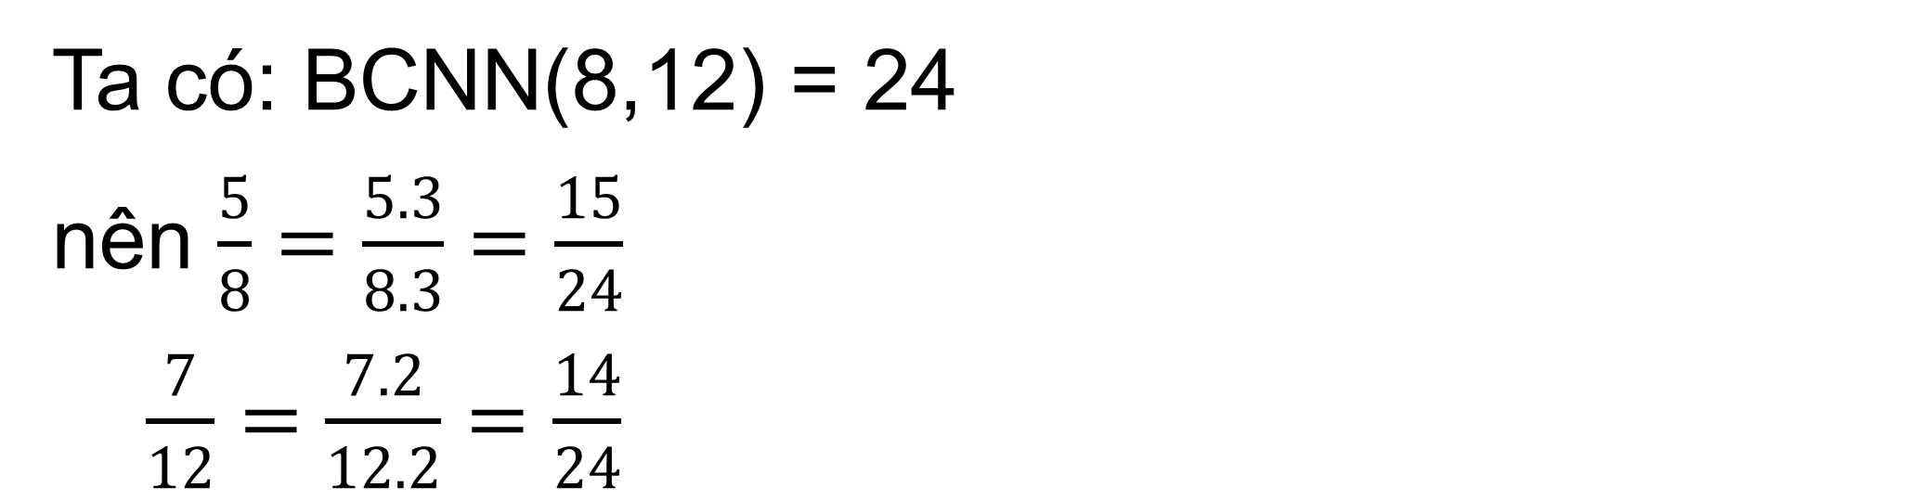
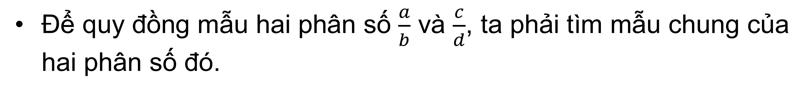
Vận dụng BCNN để tìm mẫu chung của hai phân số.
Để quy đồng mẫu hai phân số $\frac{a}{b}$ và $\frac{c}{d}$, ta phải tìm mẫu chung của hai phân số đó.
Thông thường, ta chọn mẫu chung là bội chung nhỏ nhất của hai mẫu.
VD: Để quy đồng mẫu hai phân số $\frac{5}{8}$ và $\frac{7}{12}$, ta làm như sau:
Ta có: BCNN(8,12) = 24
nên $\frac{5}{8}=\frac{5.3}{8.3}=\frac{15}{24}$
$\frac{7}{12}=\frac{7.2}{12.2}=\frac{14}{24}$

Slide 27

Quy đồng mẫu hai phân số : $\frac{7}{9}$ và $\frac{4}{15}$
Giải:
Ta có: BCNN (9,15) = 45
Nên $\frac{7}{9}=\frac{7.5}{9.5}=\frac{35}{45}$
$\frac{4}{15}=\frac{4.3}{15.3}=\frac{12}{45}$

Slide 28

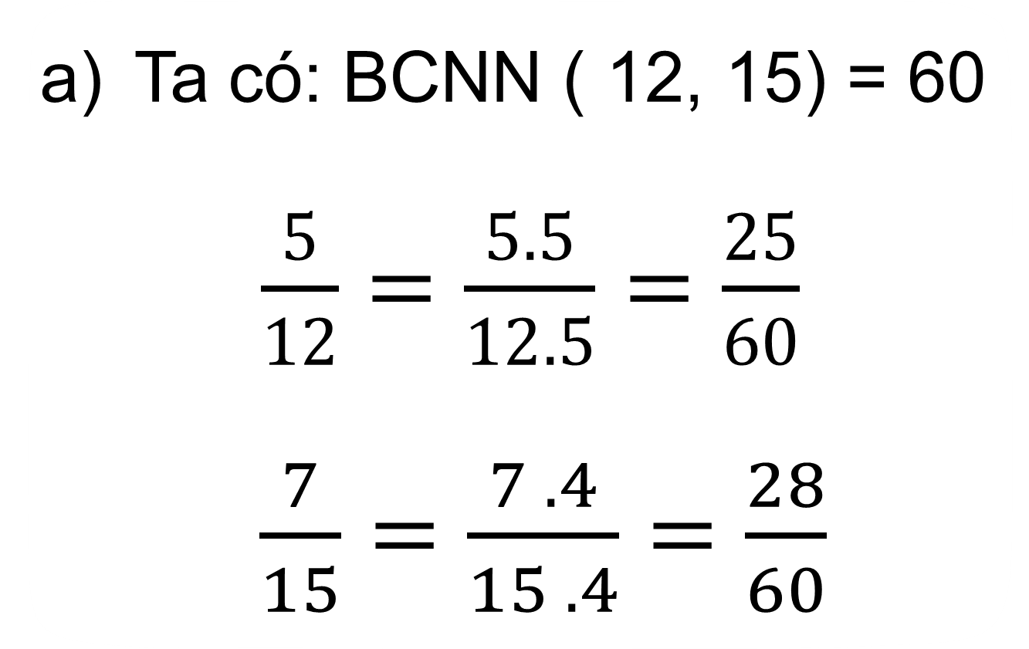
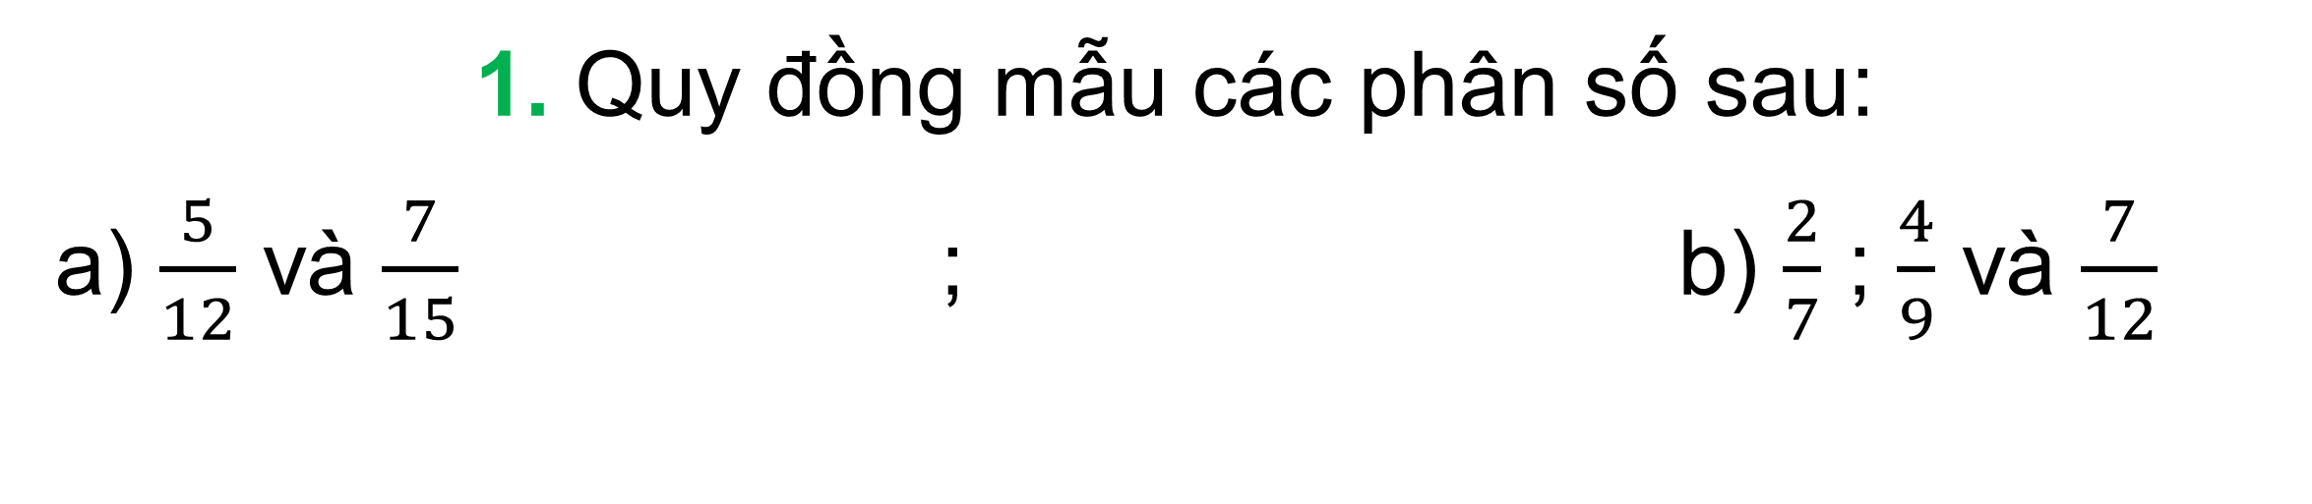
Luyện tập 3
1. Quy đồng mẫu các phân số sau:
a) $\frac{5}{12}$ và $\frac{7}{15}$ ; b) $\frac{2}{7}$ ; $\frac{4}{9}$ và $\frac{7}{12}$
Ta có: BCNN ( 12, 15) = 60
$\frac{5}{12}=\frac{5.5}{12.5}=\frac{25}{60}$
$\frac{7}{15}=\frac{7 .4}{15 .4}=\frac{28}{60}$
b) Ta có: BCNN(7, 9, 12) = 252
$\frac{2}{7}=\frac{2.36}{7.36}=\frac{72}{252}$
$\frac{4}{9}=\frac{4.28}{9.28}=\frac{112}{252}$
$\frac{7}{12}=\frac{7.21}{12.21}=\frac{147}{252}$

Slide 29


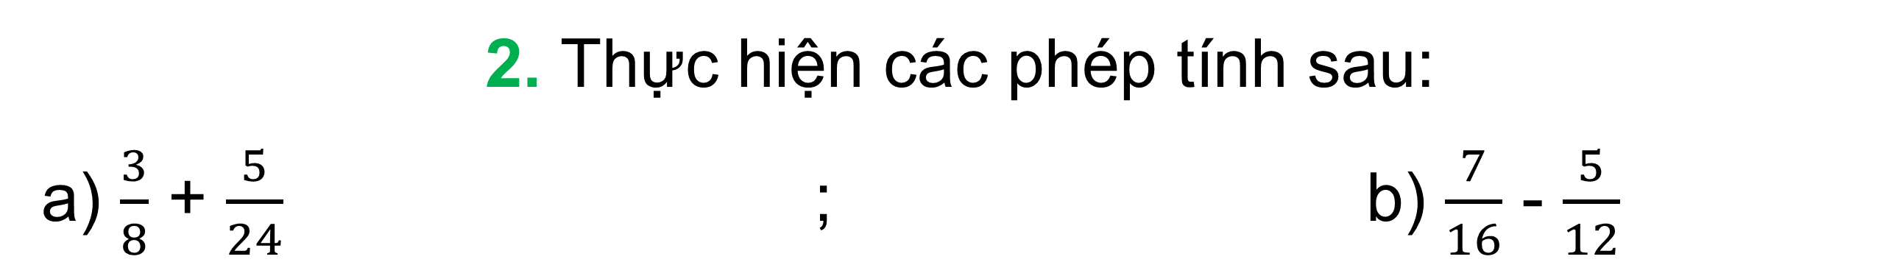
2. Thực hiện các phép tính sau:
a) $\frac{3}{8}$ + $\frac{5}{24}$ ; b) $\frac{7}{16}$ - $\frac{5}{12}$
Ta có: BCNN (8, 24) = 24
$\frac{3}{8}=\frac{3.3}{8.3}=\frac{9}{24}$
⇒ $\frac{3}{8}+\frac{5}{24}=\frac{9}{24}+\frac{5}{24}=\frac{14}{24}$
= $\frac{7}{12}$
b) Ta có: BCNN(16, 12) = 48
$\frac{7}{16}=\frac{7 . 3}{16 . 3}=\frac{21}{48}$
$\frac{5}{12}=\frac{5.4}{12.4}=\frac{20}{48}$
⇒ $\frac{7}{16}−\frac{5}{12}=\frac{21}{48}−\frac{20}{48}=\frac{1}{48}$

Slide 30



Các bước thực hiện cộng, trừ các phân số không cùng mẫu:
- Chọn mẫu chung là BCNN của các mẫu.
- Tìm thừa số phụ của mỗi mẫu ( bằng cách chia mẫu chung cho từng mẫu).
- Sau khi nhân tử và mẫu của mỗi phân số với thừa số phụ tương ứng, ta cộng, trừ hai phân số có cùng mẫu.

Slide 31

Luyện tập
2.38. Tìm BCNN của các số sau:
a) 30 và 45
b) 18, 27 và 45.
Giải:
b) Có: 18 = 2. 3².
a) Có: 30 = 2. 3. 5
27 = 3³
45 = 3² . 5
45 = 3² . 5
=> BCNN(18, 27 và 45) = 2. 3² . 5= 90
=> BCNN(30,45) = 2. 3² . 5

Slide 32

2.39. Tìm số tự nhiên a nhỏ nhất khác 0, biết rằng a $⋮$ 28 và a $⋮$ 32
Giải:
Theo đề bài => a = BCNN (28 , 32)
28 = 2².7
32 = 2⁵
=> a = BCNN (28 , 32) = 2⁵.7 = 224

Slide 33
Chú ý
- Bội chung nhỏ nhất của hai số nguyên tố cùng nhau bằng tích của hai số đó.

Slide 34

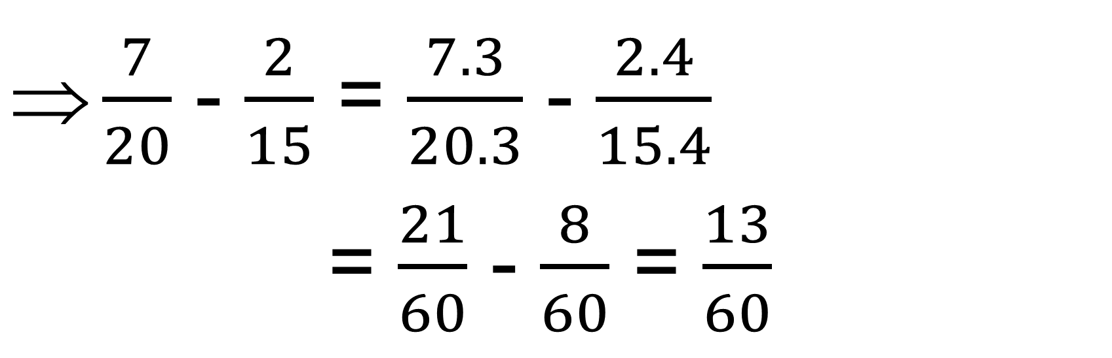

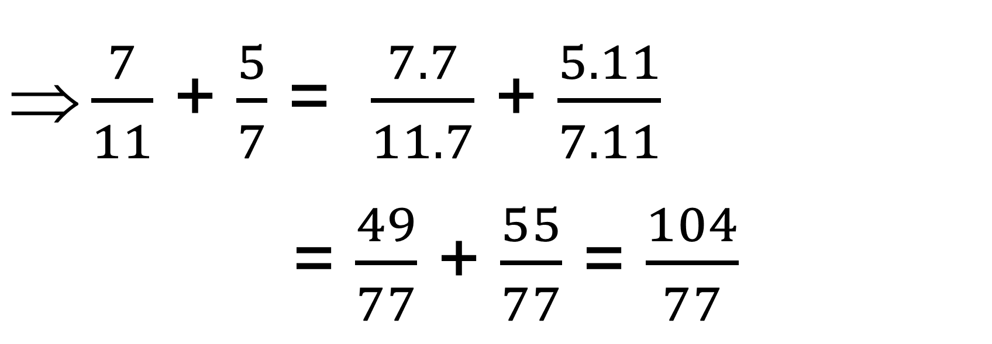
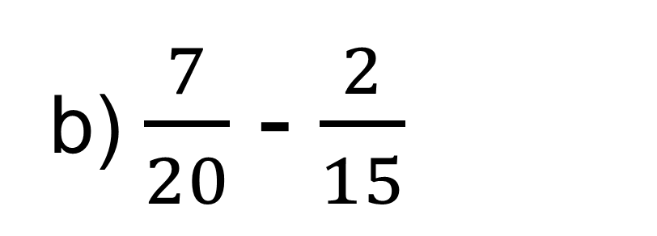

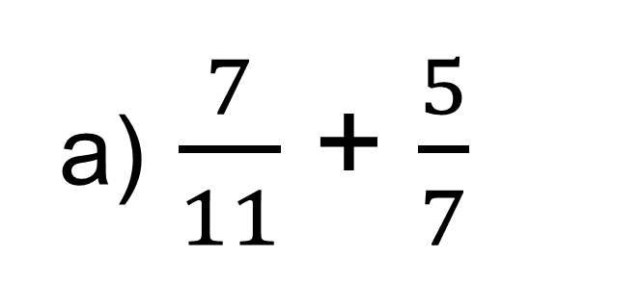
2.44. Thực hiện các phép tính sau:
a) $\frac{7}{11}$ + $\frac{5}{7}$
b) $\frac{7}{20}$ - $\frac{2}{15}$
Giải:
a) Có: BCNN (11, 7) = 77
a) Có: BCNN (20, 15) = 60
$\frac{7}{20}$ - $\frac{2}{15}$ = $\frac{7.3}{20.3}$ - $\frac{2.4}{15.4}$
= $\frac{21}{60}$ - $\frac{8}{60}$ = $\frac{13}{60}$
$\frac{7}{11}$ + $\frac{5}{7}$ = $\frac{7.7}{11.7}$ + $\frac{5.11}{7.11}$
= $\frac{49}{77}$ + $\frac{55}{77}$ = $\frac{104}{77}$
Vậy $\frac{7}{20}$ - $\frac{2}{15}$ =$\frac{13}{60}$
Vậy $\frac{7}{11}$ + $\frac{5}{7}$ = $\frac{104}{77}$

Slide 35







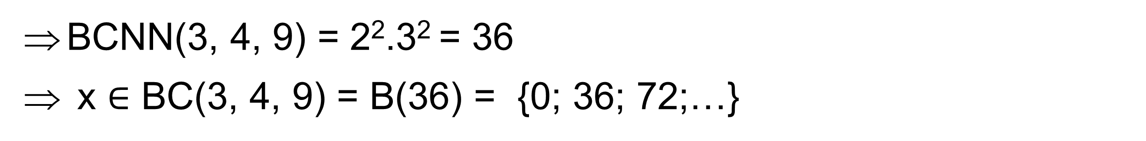
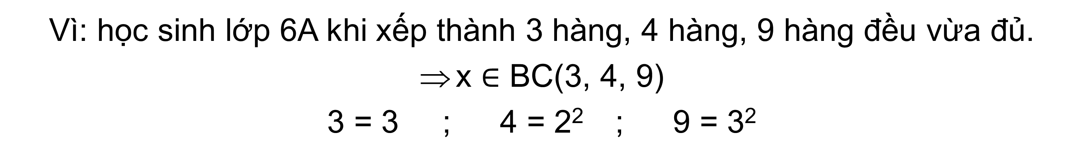
Vận dụng
6. Học sinh lớp 6A khi xếp thành 3 hàng, 4 hàng hay 9 hàng đều vừa đủ. Biết số học sinh của lớp từ 30 đến 40. Tính số học sinh lớp 6A.
THẢO LUẬN NHÓM
Giải:
Gọi: Số học sinh của lớp 6A là : x (học sinh, x $∈$ $ℕ$*, 30 $≤$ x $≤$ 40)
Nếu gọi số HS của lớp 6A là x, mà số HS của lớp từ 30 đến 40. Thì x cần điều kiện gì?
Vì: học sinh lớp 6A khi xếp thành 3 hàng, 4 hàng, 9 hàng đều vừa đủ.
x $∈$ BC(3, 4, 9)
3 = 3 ; 4 = 2² ; 9 = 3²
Khi xếp học sinh lớp 6A thành 3 hàng, 4 hàng hay 9 hàng đều vừa đủ. Vậy x có quan hệ gì với 5 và 8.
BCNN(3, 4, 9) = 2².3² = 36
x $∈$ BC(3, 4, 9) = B(36) = {0; 36; 72;…}
Mà 30 $≤$ x $≤$ 40
Vậy số học sinh của lớp 6A là 36 học sinh.

Slide 36

Đọc phần Có thể em chưa biết, em hãy giải thích tại sao cứ sau 60 năm thì năm Giáp Tý được lặp lại?
Mở rộng
Trả lời:
Vì cứ 10 năm, can Giáp được lặp lại. Cứ 12 năm, chi Tý được lặp lại, nên số năm Giáp Tý được lặp lại là bội chung của 10 và 12. Và số năm ít nhất năm Giáp Tý lặp lại là bội chung nhỏ nhất của 10 và 12.

Slide 37

HƯỚNG DẪN VỀ NHÀ
Đọc và ghi nhớ nội dung chính của bài.
Xem trước bài tập phần “Luyện tập chung”
Vận dụng kiến thức làm bài tập 2,42; 2.43 (SGK- tr53) + 2.46+ 2.49 (SGK – tr 55).

